Slide 2
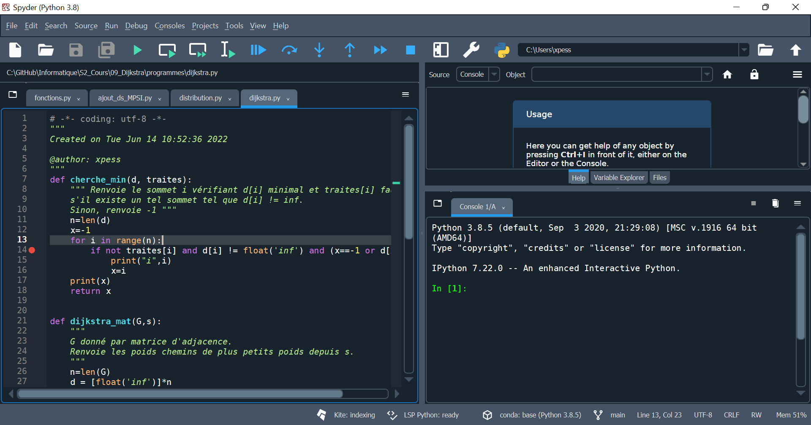
Exécution du programme
Outils pour debugger
Editeur du corps du programme
Shell

